Slide 1
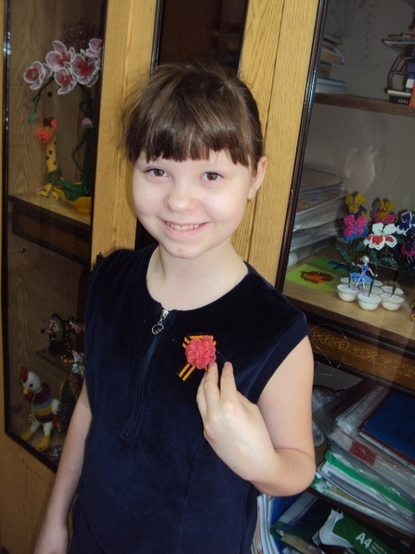
Мастер-класс «Новогодний сувенир, символ 2019года»
Муниципальное бюджетное учреждение дополнительного образования «Дом детского творчества» г. Урень Нижегородской области
На открытый конкурс декоративно-прикладного, дизайнерского и медиа – творчества "Зимние сказки" г. Нижний Новгород
Номинация:"Новогодний сувенир"
Выполнила Волкова Анна, 11 лет
ТО «Калейдоскоп увлечений»
Руководитель: Куралова Светлана Анатольевна,
педагог дополнительного образования
2018год

Slide 2
Что символизирует свинья в славянской символике Свинья - это очень интересное животное. На Руси ей приписывают неряшливость и неаккуратность. Говорят про человека: "испачкался, как свинья". Ещё бытует мнение, что такая неприятная черта в характере человека, как отсутствие благодарности тоже ассоциируется с этим животным. Можно услышать "неблагодарная свинья". Напрасно так плохо относятся к свинье. Она ведь не такая грязнуля, как думают, и не пачкает там, где ест. К счастью, не все считают свинью такой плохой. Есть те, кто убедился в сообразительности свинок и их аккуратности. Свинья также символизирует достаток и зажиточность.
Символ Нового года Кабан (Свинья) это хороший знак, Новый год Свиньи обещает благополучие, свинья отличается неторопливостью, значит весь год миром будет править разум, а ответственные решения не будут принимать в спешке. По крайней мере хочется в это верить!

Slide 3
Мастер-класс
Для плетения свинки мы будем использовать технику плетения, которая редко встречается в мастер-классах - объёмное параллельное плетение на двух отрезках проволоки, что позволит получить жёсткий каркас и не требует дополнительной прошивки или набивки, как при создании фигурок в технике объемного плетения на одном отрезке проволоки. Свинка, сделанная своими руками послужит отличным подарком и талисманом на весь год для ваших друзей и близких!

Slide 4
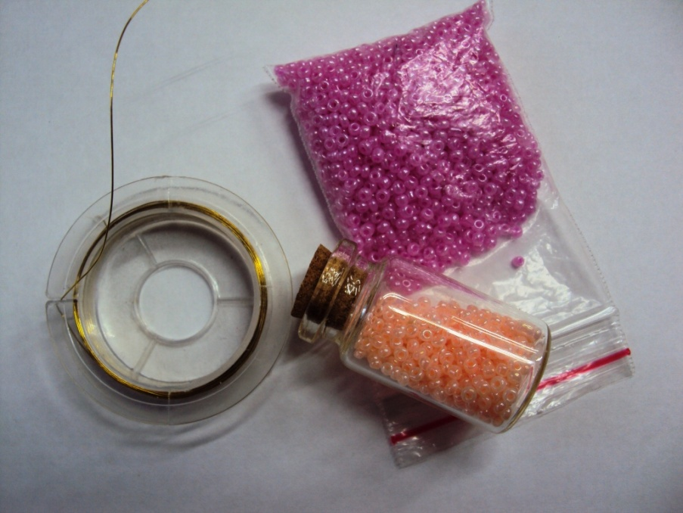
Необходимые материалы:
бисер розового, светло-бежевый и черного цветов под № 8;
проволока 0,3 миллиметра в диаметре.
Для плетения свинки берём два отрезка проволоки длиной по 120 см каждый. Плетение будем начинать с пятачка, а заканчивать его хвостиком

Slide 5
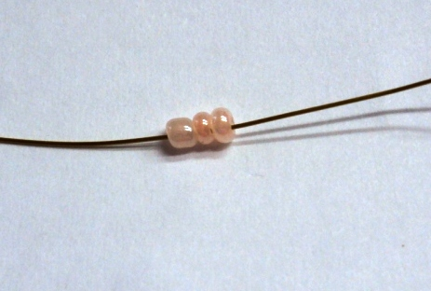
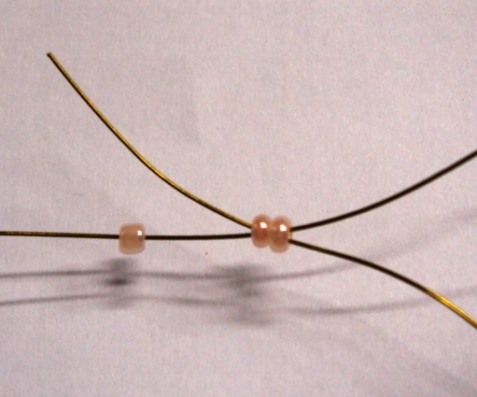
Берём один из отрезков проволоки, набираем на него 3 бисеринки светло-бежевого цвета и размещаем их на середине проволоки.
Придерживаем крайнюю бисеринку с одного из концов проволоки и пропускаем этот конец проволоки через 2 бисеринки со стороны другого конца проволоки

Slide 6
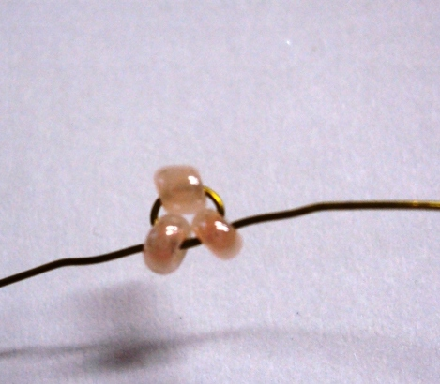
Затягиваем проволоку, стараясь, чтобы бисеринки оставались точно на её середине, и чтобы оба конца проволоки были равной длины. Сейчас у нас сплетено два ряда бисеринок: первый состоит из одной бисеринки, а второй - из двух бисеринок. Размещаем получившуюся заготовку для плетения на рабочем столе так, чтобы ряд из двух бисеринок находился снизу. При дальнейшем объёмном плетении одиночная бисеринка будет составлять первый ряд нашей свинки, а две бисеринки - нижний ярус второго ряда

Slide 7
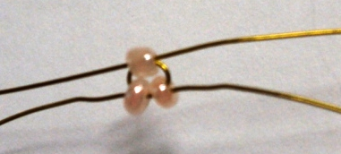
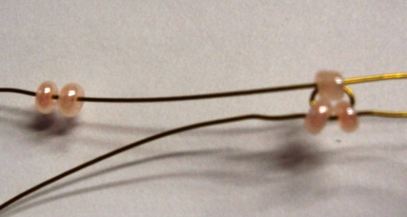
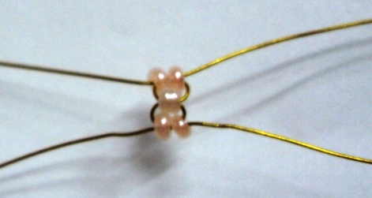
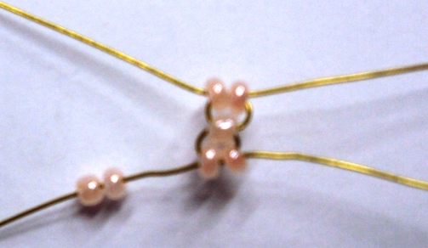
Далее берём второй отрезок проволоки, пропускаем его через бисеринку первого ряда и выравниваем концы этой проволоки.
Затем на этом новом отрезке проволоки плетём ряд, состоящий из двух бисеринок. При затягивании проволоки следим, чтобы её концы были равной длины. Далее на концах проволоки, находящихся сейчас с левой стороны нашего изделия (эти концы проволоки изначально принадлежат разным отрезкам проволоки, но сейчас этот факт уже не имеет для нас значения), плетём ещё один ряд из 2 бисеринок

Slide 8
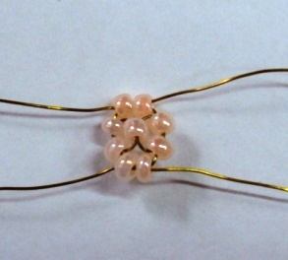
Затягиваем проволоку - новый ряд лёг слева между верхним и нижним ярусами второго ряда; будем считать его левым ярусом второго ряда. Аналогично на концах проволоки, находящихся сейчас с правой стороны нашего изделия, плетём из 2 бисеринок правый ярус второго ряда. Таким образом, у нас получились 4 расположенных по окружности яруса второго ряда изделия – это пятачок

Slide 9
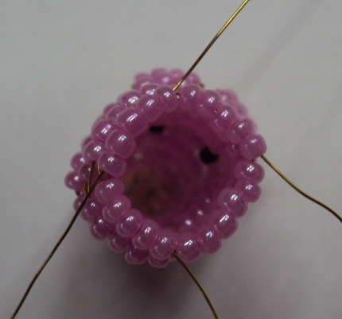
Дальнейшее плетение ведём аналогичным образом из розового бисера, делая в каждом ряду по 4 яруса. Самое важное при этом - соблюдать последовательность плетения ярусов: сначала делаются нижний и верхний ярусы, и только затем - левый и правый ярусы. Поскольку кабанчик в разрезе должен быть круглым, то в этом изделии все ярусы конкретного ряда будут состоять из одинакового количества бисеринок

Slide 10
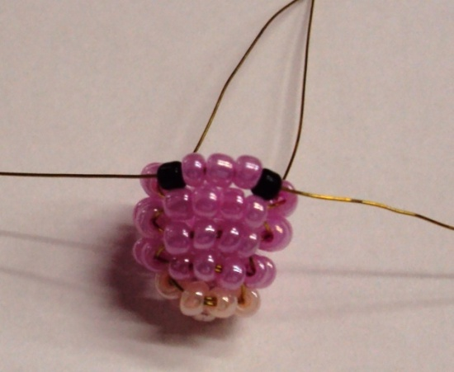
Итак, в третьем ряду кабанчика меняем цвет бисера на розовый и делаем 4 яруса по 3 бисеринки в каждом.
Делаем четвёртый ряд: в каждом ярусе по 4 бисеринки. Пятый - по 5 бисеринок, а в верхнем ярусе первую и последнюю бисеринку набираем черного цвета – это глазки

Slide 11
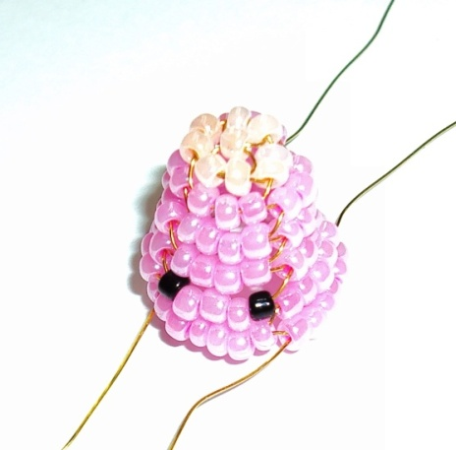
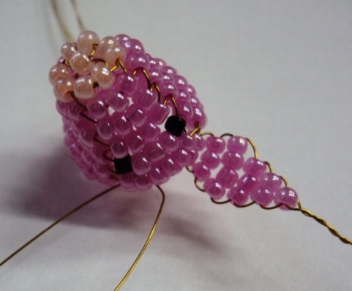
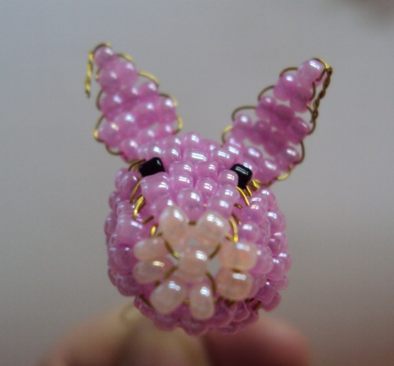
Шестой ряд- по 6 бисеринок в ярусе. Седьмой ряд ряд: в каждом ярусе по 6 бисеринок, в верхнем ярусе с обеих сторон в 2 крайние бисерины вставляем дополнительные проволочки по 15 см и плетём ушки. Оба ушка плетутся параллельной техникой плетения, согласно такой схемы:
1р — 3; 2р — 4; 3р – 3; 4р-2; 5р-1

Slide 12
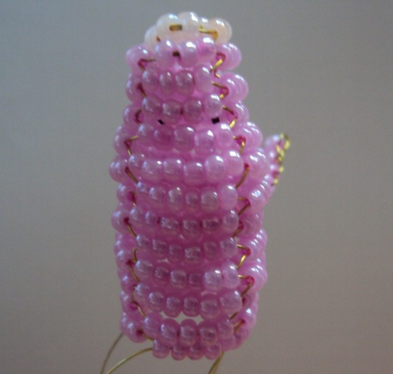
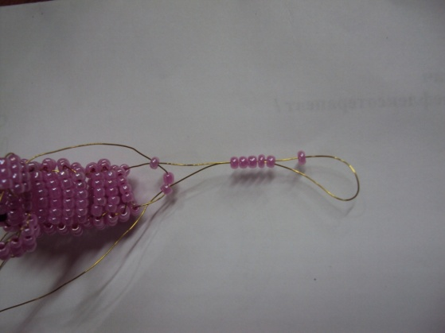
С восьмого по одиннадцатый ряд в каждом ярусе по 6 бисеринок; двенадцатый и тринадцатый ряды - по 5 бисеринок; четырнадцатый ряд-по 4; пятнадцатый ряд –по 3 бисеринки, а в верхнем ярусе этого ряда будет осуществляться плетение хвоста свиньи: на один из концов нанизываем 7 штучек бисера основного цвета, минуя заключительную из набранных, необходимо просунуть проволочку в противоположную сторону сквозь пять последующих бисерин

Slide 13
Все бусинки из последней низки придвигаются впритык к фигурке, а кончик проволочки стягивается. Таким образом, заключительные шесть бусинок образовали хвостик фигурки, а начальная одна – стала половиной в текущем уровне корпуса. Следующим шагом, необходимо нанизать на эту же проволоку последующие 2 бисерины, чтобы завершить текущее плетение и просунуть второй кончик сквозь три бисерины в текущем ярусе, минуя бусины, которые служат хвостиком. Осталось стянуть процесс, таким образом завершив создание данного уровня с хвостиком.

Slide 14
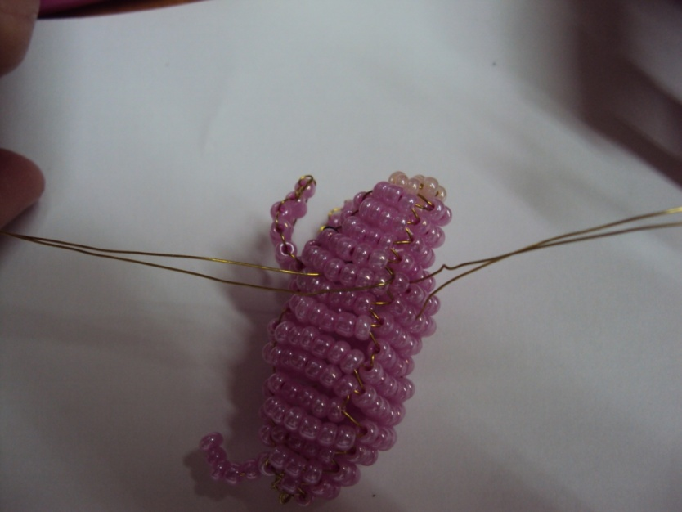
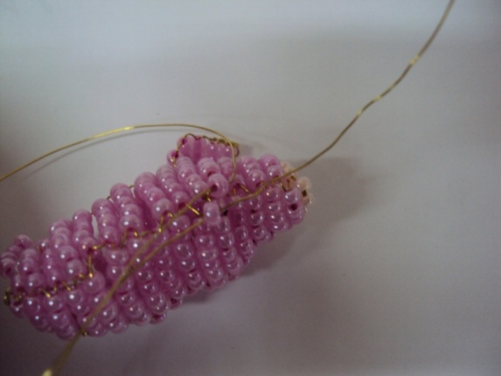
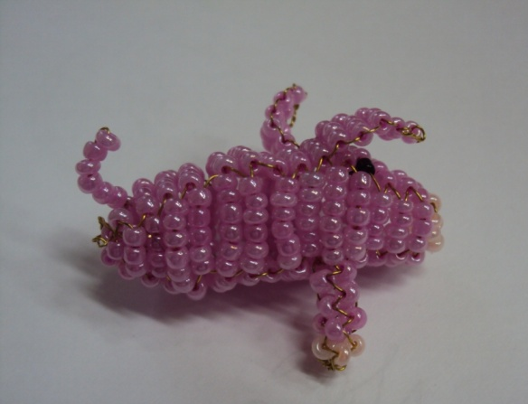
На этом этапе процесс бисероплетения корпуса маленькой свинки окончен. Осталось сплести ножки.
Для плетения передней пары ног применяются добавочные проволочки, которые вставляются под седьмой и восьмой ряды. Далее плетём этой же техникой три ряда розовым бисером, а четвёртый бежевым цветом –копытце, в каждом ярусе этих рядов по 1 бисерине. Кончики проволочек скрутить, подрезать, аккуратно подогнуть внутрь. Аналогично выполняем вторую переднюю ножку

Slide 15
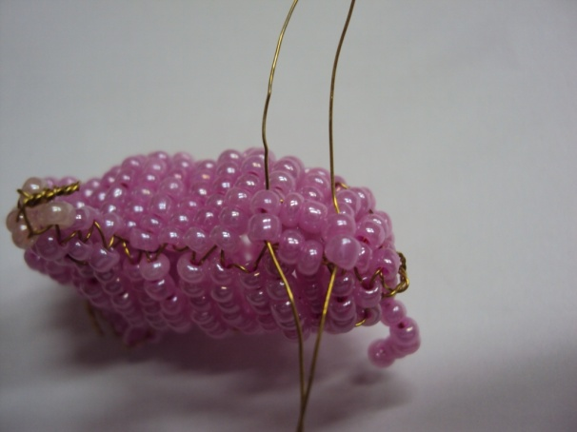
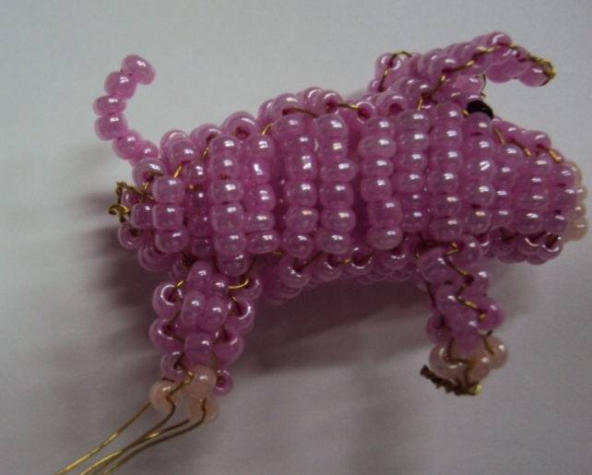
Для плетения задних ножек свиньи также применяются добавочные проволочки, которые вставляются под тринадцатый и четырнадцатый ряды. Далее плетём этой же техникой розовым цветом два ряда по 2 бисерины в ярусе, третий ряд по1бисерине в ярусе, а четвёртый ряд бежевым цветом по 1 бисерине в ярусе – копытце.
Скручиваем и обрезаем лишнюю проволоку, оставшиеся кончики прячем среди бисерных рядов.
Аналогично выполняем вторую заднюю ножку. Наша свинка готова

Slide 16
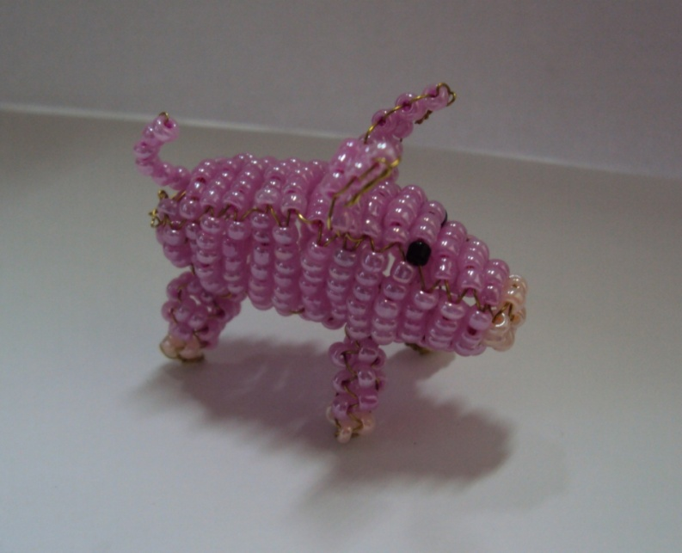
ХРЮ-ХРЮ!!!
Счастья вам в Новом году!!!
Схема плетения и фотографии МК авторские
Приятного творчества!
Интернет-ресурсы
http://pedsovet.su/load/388-1-0-43033 шаблон презентации
http://www.bolshoyvopros.ru/questions/2793278-chto-simvoliziruet-svinja-porosenok-kaban-u-slavjan.html информация о свинье

